Slide 1
Chap 1. 컴퓨터 네트워크와 인터넷(3)
최승식

Slide 2
1.4 패킷교환 네트워크에서의 지연, 손실과 처리율
패킷은 라우터 버퍼에 큐잉됨
패킷 도착율이 링크 출력용량을 초과할 때
버퍼에 큐잉되고 순서를 기다림
packet being transmitted (delay)
A
B
packets queueing (delay)
free (available) buffers: arriving packets
dropped (loss) if no free buffers

Slide 3
패킷지연 유형
1. 노드처리지연:
check bit errors
determine output link
2. 큐잉지연
time waiting at output link for transmission
depends on congestion level of router
3. transmission
A
4. propagation
B
1. nodal
processing
2. queueing

Slide 4
패킷지연 유형(2)
3. 전송지연:
R=link bandwidth (bps)
L=packet length (bits)
time to send bits into link = L/R
4. 전파지연:
d = length of physical link
s = propagation speed in medium (~2x10⁸ m/sec)
propagation delay = d/s
3. transmission
A
4. propagation
B
1. node
processing
2. queueing

Slide 5
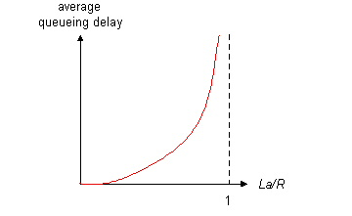

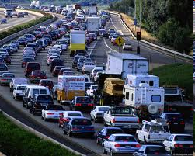
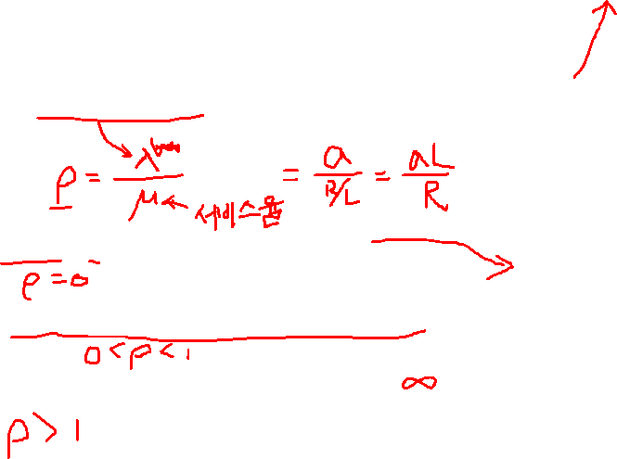

큐잉지연
R: 링크 대역폭(bps)
L: 패킷길이(bits)
a: 패킷 도착률
average queueing delay
traffic intensity
= La/R
La/R = 0: 큐잉지연이 없슴
La/R 값이 1로 접근: 지연이 점차 커짐
La/R > 1: 지연이 무한대(발산)
La/R ~ 0
La/R -> 1

Slide 6
“Real” Internet delays and routes
tracert: gaia.cs.umass.edu to www.eurecom.fr
Three delay measements from
gaia.cs.umass.edu to cs-gw.cs.umass.edu
1 cs-gw (128.119.240.254) 1 ms 1 ms 2 ms
2 border1-rt-fa5-1-0.gw.umass.edu (128.119.3.145) 1 ms 1 ms 2 ms
3 cht-vbns.gw.umass.edu (128.119.3.130) 6 ms 5 ms 5 ms
4 jn1-at1-0-0-19.wor.vbns.net (204.147.132.129) 16 ms 11 ms 13 ms
5 jn1-so7-0-0-0.wae.vbns.net (204.147.136.136) 21 ms 18 ms 18 ms
6 abilene-vbns.abilene.ucaid.edu (198.32.11.9) 22 ms 18 ms 22 ms
7 nycm-wash.abilene.ucaid.edu (198.32.8.46) 22 ms 22 ms 22 ms
8 62.40.103.253 (62.40.103.253) 104 ms 109 ms 106 ms
9 de2-1.de1.de.geant.net (62.40.96.129) 109 ms 102 ms 104 ms
10 de.fr1.fr.geant.net (62.40.96.50) 113 ms 121 ms 114 ms
11 renater-gw.fr1.fr.geant.net (62.40.103.54) 112 ms 114 ms 112 ms
12 nio-n2.cssi.renater.fr (193.51.206.13) 111 ms 114 ms 116 ms
13 nice.cssi.renater.fr (195.220.98.102) 123 ms 125 ms 124 ms
14 r3t2-nice.cssi.renater.fr (195.220.98.110) 126 ms 126 ms 124 ms
15 eurecom-valbonne.r3t2.ft.net (193.48.50.54) 135 ms 128 ms 133 ms
16 194.214.211.25 (194.214.211.25) 126 ms 128 ms 126 ms
17 * * *
18 * * *
19 fantasia.eurecom.fr (193.55.113.142) 132 ms 128 ms 136 ms
trans-oceanic
link
* means no reponse (probe lost, router not replying)

Slide 7
1.5 프로토콜 계층과 서비스 모델
인터넷은 매우복잡한 시스템:
항공기 여행과정의 예
프로토콜을 계층으로 조직
한 계층이 상위계층으로 제공하는 서비스 : 서비스 모델
프로토콜 계층화의 장점 및 단점
장점 : 시스템 구성요소의 갱신을 용이하게 함
단점 : 한 계층의 기능이 하위계층과 중복됨
한 계층에서 타 계층에서의 정보가 필요
프로토콜 스택
인터넷 : 애플리케이션, 트랜스포트, 네트워크, 링크, 물리계층
OSI 7계층

Slide 8
인터넷 프로토콜 스택
application: supporting network applications
FTP, SMTP, HTTP
transport: host-host data transfer
TCP, UDP
network: 출발지와 목적지간 데이터그램 라우팅
IP, routing protocols
link: 이웃노드간 데이터 프레임 이동
PPP, Ethernet
physical: 내부의 각 비트의 노드간 이동
application
transport
network
link
physical

Slide 9
Encapsulation
source
message
M
application
transport
network
link
physical
segment
H_{t}
M
H_{t}
datagram
H_{n}
H_{n}
H_{t}
M
frame
H_{l}
H_{n}
H_{t}
M
link
physical
switch
destination
H_{n}
H_{t}
M
network
link
physical
M
application
transport
network
link
physical
H_{l}
H_{n}
H_{t}
M
H_{n}
H_{t}
M
H_{t}
M
H_{n}
H_{t}
M
H_{l}
H_{n}
H_{t}
M
router

Slide 10
1.6 공격받는 네트워크
Denial of service (DoS): 네트워크, 호스트 혹은 다른 기반구조의 요소들을 정상적인 사용자들이 사용할 수 없게 하는 것
select target
break into hosts around the network
send packets toward target from compromised hosts(감염된 호스트)
target

Slide 11
공격받는 네트워크(2)
Packet sniffing:
broadcast media (shared Ethernet, wireless)
지나가는 모든패킷의 사본을 기록하는 수동적인 수신자
A
C
src:B dest:A payload
B

Slide 12
공격받는 네트워크(3)
IP spoofing: 위장된 소스 어드레스로 전송
신뢰하는 사람인 것 처럼 위장
A
C
src:B dest:A payload
B

Slide 13
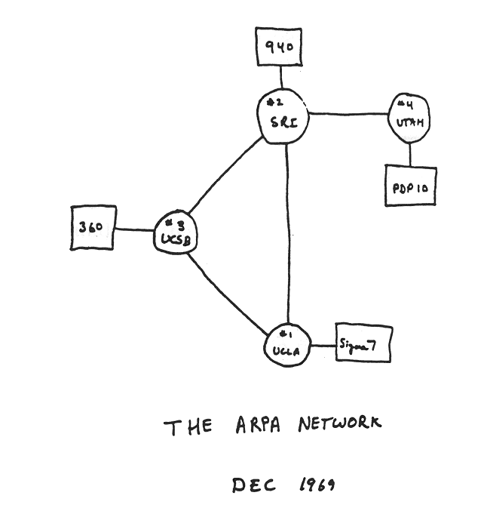
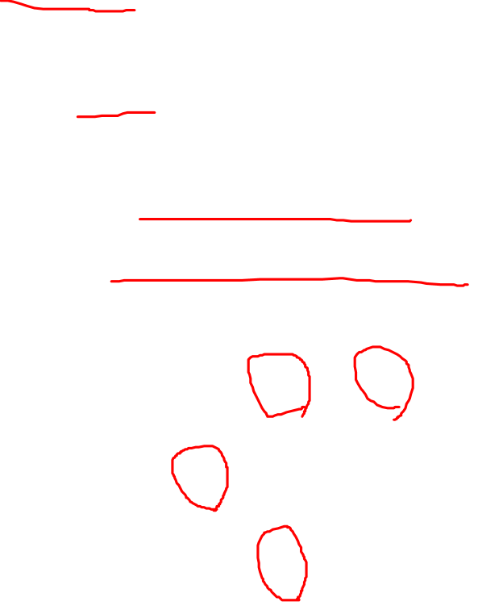
1.7 인터넷 역사
1961-1972: Early packet-switching principles
1961: Kleinrock - queueing theory shows effectiveness of packet-switching
1964: Baran - packet-switching in military nets
1967: ARPAnet conceived by Advanced Research Projects Agency
1969: first ARPAnet node operational
1972:
ARPAnet public demonstration
NCP (Network Control Protocol) first host-host protocol
first e-mail program
ARPAnet has 15 nodes

Slide 14

인터넷 역사(2)
1972-1980: 독점 네트워크와 인터네트워크
1970~: ALOHAnet, IBM SNA등
1976 : 이더넷 프로토콜(맷칼프와 보그스)
1980-1990: 네트워크 확산
1983: deployment of TCP/IP
1982: smtp e-mail protocol defined
1983: DNS defined for name-to-IP-address translation
1985: ftp protocol defined
1988: TCP congestion control

Slide 15
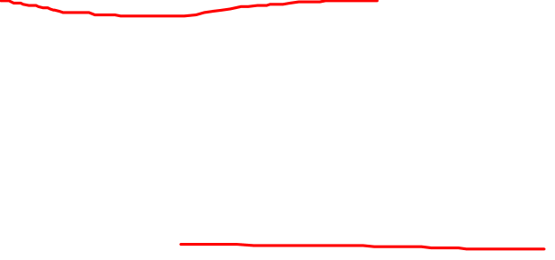
인터넷 역사(3)
1990, 2000’s: 인터넷 급증
Early 1990’s: ARPAnet은 MILNET와 NSFnet로 발전해체
1991: NSFnet 상용화
early 1990s: Web
hypertext [Bush 1945, Nelson 1960’s]
HTML, HTTP: Berners-Lee
1994: Mosaic, later Netscape
late 1990’s: commercialization of the Web
Late 1990’s – 2000’s:
more killer apps: instant messaging, P2P file sharing
network security to forefront
est. 50 million host, 100 million+ users
backbone links running at Gbps

